Slide 1

Hierarchical Clustering
Programowanie w języku Python
Prowadzący: dr inż. Marcin Pietroń
Akademia Górniczo-Hutnicza im. Stanisława Staszica w Krakowie
AGH University of Science and Technology
24.01.2023
Autorzy: Krzysztof Nasiłowski,
Franek Krajewski

Slide 2
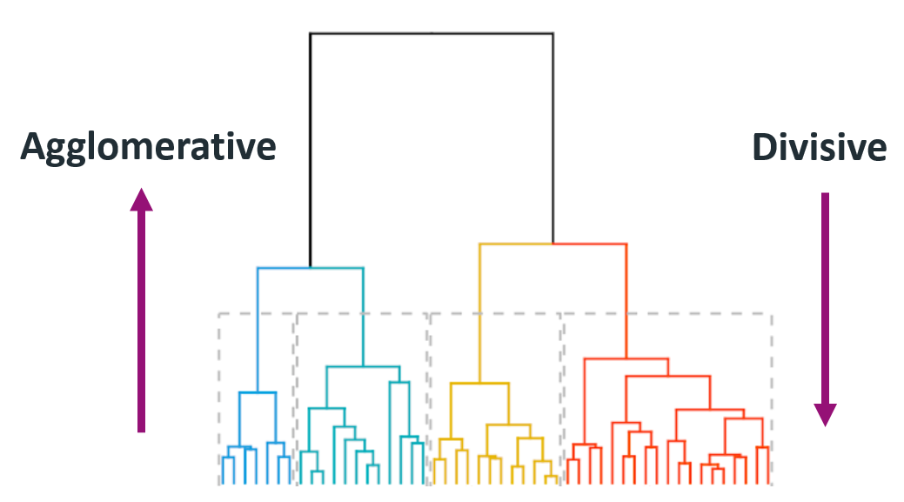
Co to jest Hierarchical Clustering?

Slide 3
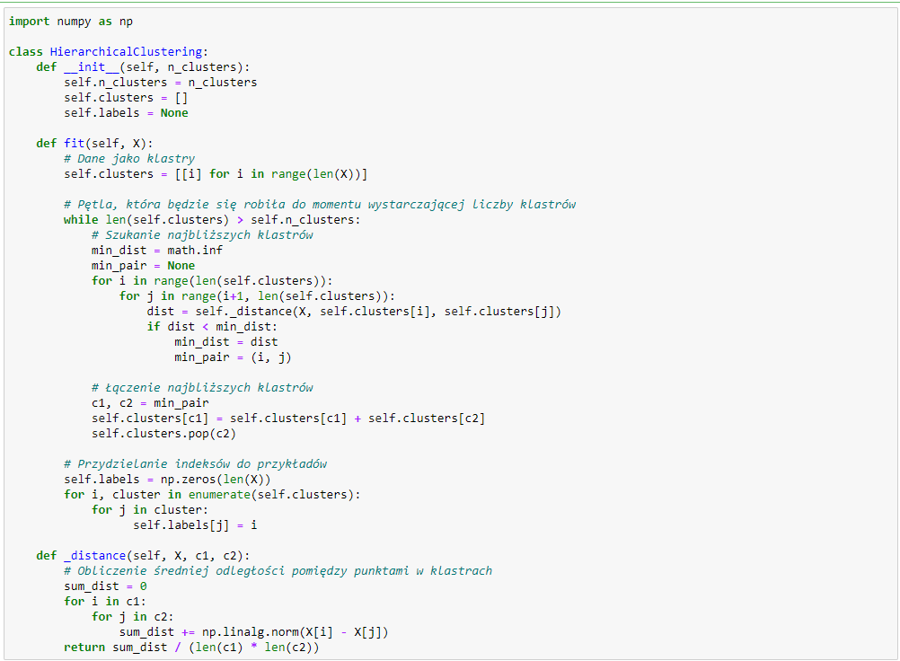
Kod - Algorytmu

Slide 4
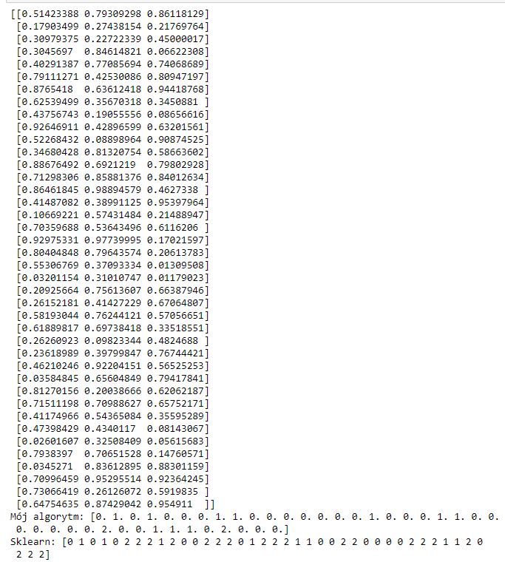
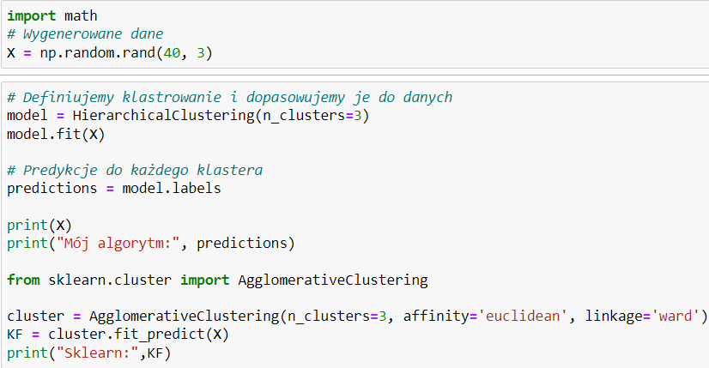
Wynik kodu

Slide 5
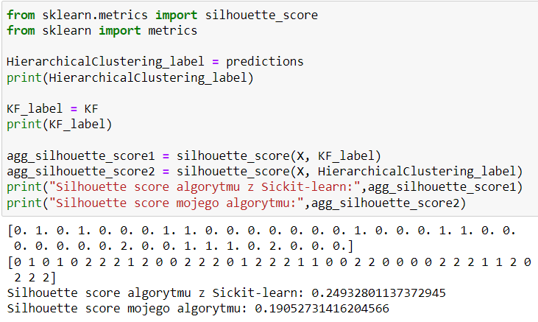
Porównanie

Slide 6
Koniec

Slide 7
Żródła
https://harshsharma1091996.medium.com/hierarchical-clustering-996745fe656b - 22.01.2023

